Slide 1
স্বাগতম সবাইকে

Slide 2
শিক্ষক পরিচিতি
মোঃ নূরুল ইসলাম
সহকারী প্রধান শিক্ষক
ঝিনুক মাধ্যমিক বালিকা বিদ্যালয়
চুয়াডাঙ্গা সদর, চুয়াডাঙ্গা ।

Slide 3
sss
পাঠ পরিচিতি
শ্রেণীঃ নবম-দশম
বিষয়ঃ উচ্চতর গণিত (ঘন জ্যামিতি)
অধ্যায়ঃ১৩

Slide 4
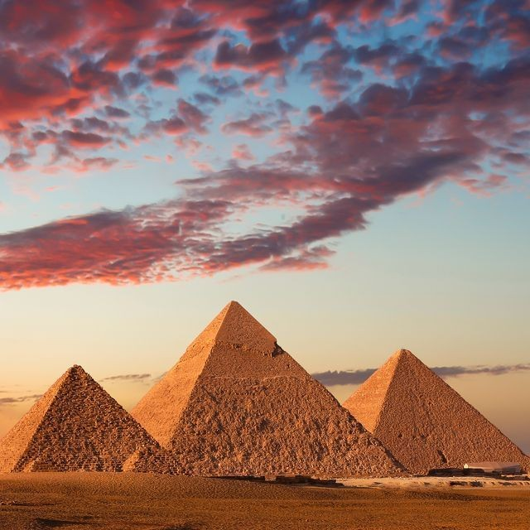

Slide 5
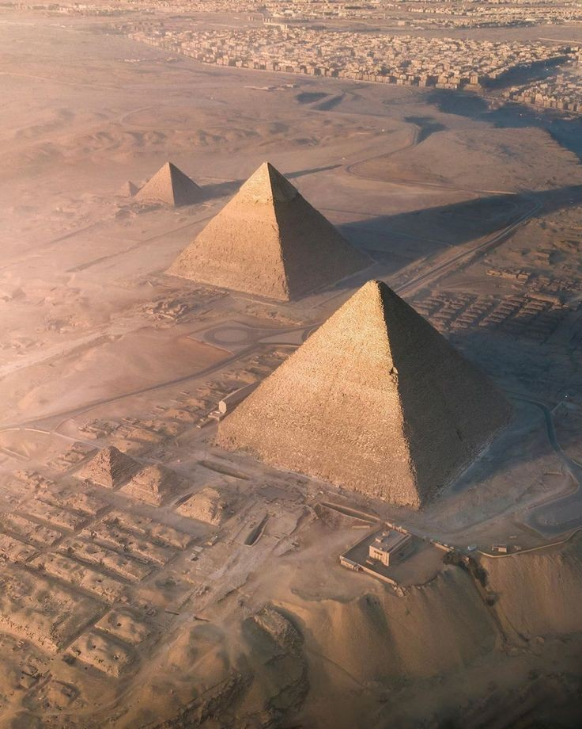

Slide 6
একটি সুষম ষড়ভুজ

Slide 7
পাঠ শিরোনাম
সুষম ষড়ভুজের উপর অবস্থিত একটি পিরামিড

Slide 8
এই পাঠ শেষে শিক্ষাথীরা...
১।পিরামিডের ক্ষেত্রফল বের করতে পারবে।
২।পিরামিডের আয়তন নির্ণয় করতে পারবে।

Slide 9
পিরামিডের সংজ্ঞাঃ
বহুভুজের উপর অবস্থিত যে ঘনবস্তর একটি শীর্ষবিন্দু থাকে এবং যার পার্শ্বতলগুলো প্রত্যেকটি ত্রিভুজাকার তাকে পিরামিড বলে।
সূত্র সমূহ
পিরামিডের সমগ্রতলের ক্ষেত্রফল = ভুমির ক্ষেত্রফল $+\frac{1}{2}$ ভূমির পরিধি x হেলানো উচ্চতা
2. আয়তন =$\frac{1}{3}$ x $ভূমির ক্ষেত্রফল$x উচ্চতা
3. হেলানো উচ্চতা, $l=\sqrt{h^{2}+r^{2}}$

Slide 10
সমস্যাঃ 6 সে.মি.বাহুবিশিষ্ট সুষম ষড়ভুজের উপর অবস্থিত একটি পিরামিডের উচ্চতা 10 সে.মি.।এর সমগ্রতলের ক্ষেত্রফল ও আয়তন নির্ণয় কর।

Slide 11
P
E
D
F
O
O
C
O
O
O
O
A
G
B

Slide 12
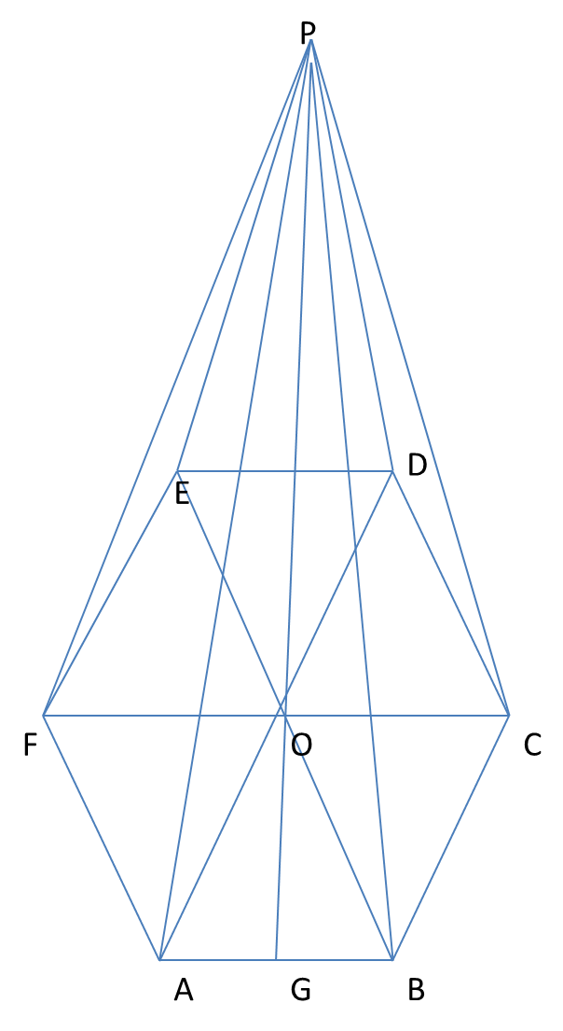
সমাধানঃ মনে করি ABCDEF হল সুষম ষড়ভুজাকার পিরামিডটির ভূমি।যেখানে, AB=BC=CD=DE=EF=AF=a=6 সে.মি.। O হচ্ছে ভূমির বিপরীত কৌণিক বিন্দুগুলোর সংযোজক রেখাংশের ছেদবিন্দু।
উচ্চতা, OP=h=10 সে.মি.
অতএব, ভুমির পরিধি=6a সে.মি.= 6$×6$সে.মি. = 36 সে.মি.
আমরা জানি,
সুষম ষড়ভুজের বিপরীত কৌণিক বিন্দুগুলোর সংযোজক রেখাংশগুলো পরস্পর সমদ্বিখণ্ডিত করে এবং ভূমিকে সমান ক্ষেত্রফল বিশিষ্ট ছয়টি সমবাহু ত্রিভুজে বিভক্ত করে।
সমবাহু ত্রিভুজ $∆$OAB এর ক্ষেত্রফল =$\frac{\sqrt{3}}{4}a^{2}$ বর্গ সে.মি.
=$\frac{\sqrt{3}}{4}×6^{2}$ বর্গ সে.মি.
=$9\sqrt{3} বর্গ$ সে.মি

Slide 13
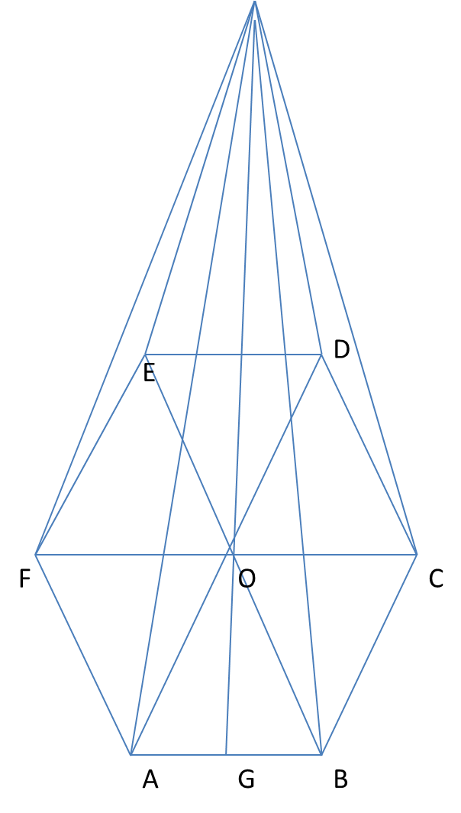
p
আবার,
$∆OAB এর ক্ষেত্রফল$
=$\frac{1×AB×OG}{2}$
=$\frac{1}{2}×6×$r [OG=r ধরে]
=3r
সুতরাং,
3r=9$\sqrt{3}$
বা, r=$\frac{9\sqrt{3}}{3}$
বা, r =$3\sqrt{3}$

Slide 14
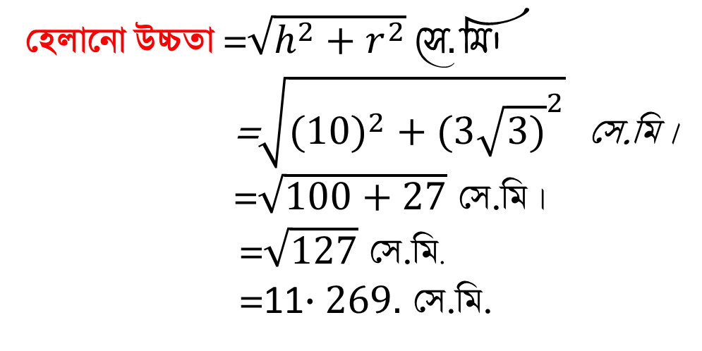
হেলানো উচ্চতা =$\sqrt{h^{2}+r^{2}} সে.মি।$
=$\sqrt{({10)}^{2}+({3\sqrt{3)}}^{2}}$ সে.মি।
=$\sqrt{100+27}$ সে.মি।
=$\sqrt{127}$ সে.মি.
=11$∙269.$ সে.মি.
পিরামিডের সমগ্রতলের ক্ষেত্রফল
= ভূমির ক্ষেত্রফল+$\frac{1}{2}$(ভূমির পরিধি $×$ হেলানো উচ্চতা)
=6×9$\sqrt{3}$ +$\frac{1}{2}×\left(36×11.269\right)$
=(93.531+202.842)বর্গ সে.মি.
=296.373 বর্গ সে.মি.

Slide 15
দলীয় কাজ
পিরামিডটির আয়তন নির্ণয় কর।

Slide 16
পিরামিডের আয়তন =$\frac{1}{3}×$ভূমির ক্ষেত্রফল$×$উচচতা
= $\frac{1}{3}$ $×$6$×$ 9$√3×10 ঘন সেমি.$
=311.78 ঘন সেমি(প্রায়) ।

Slide 17
মূল্যায়ন
১।পিরামিডের সমগ্রতলের ক্ষেত্রফলের সূত্রটি বল।
২।পিরামিডের আয়তনের সূত্রটি বল।

Slide 18
বাড়ির কাজ
4 সে.মি বাহুবিশিষ্ট একটি সুষম ষড়ভুজাকার প্রিজমের উচ্চতা 5 সে.মি । ইহার সমগ্রতলের ক্ষেত্রফল ও আয়তন নির্ণয় কর।

Slide 19
সবাইকে ধন্যবাদ

